Slide 1

基于单片机的蔬菜大棚
温度监测的设计
指导老师：何鹏举 陈维佳
作者 ：邹智宏
学号 ：06141107

Slide 2

研究背景
远程监控：没有距离限制进行监控
大数据：从海量数据中获取信息
远程传输：没有距离限制的传输
物联网：物品之间进行数据信息交换

Slide 3
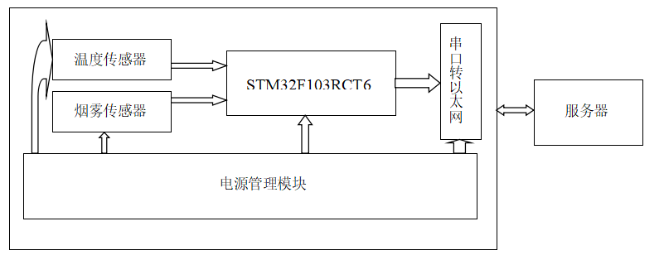
硬件设计

Slide 4
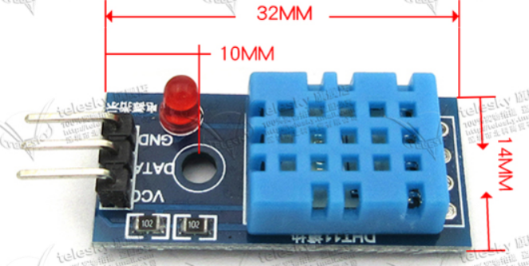
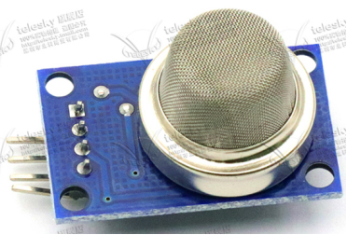
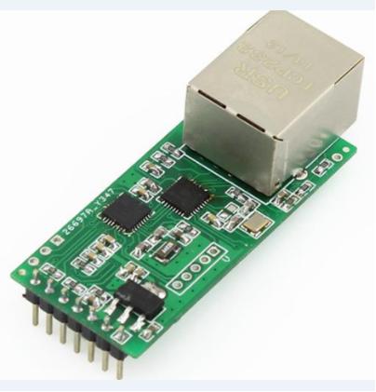
。
温湿度传感器
烟雾传感器
串口转以太网模块

Slide 5
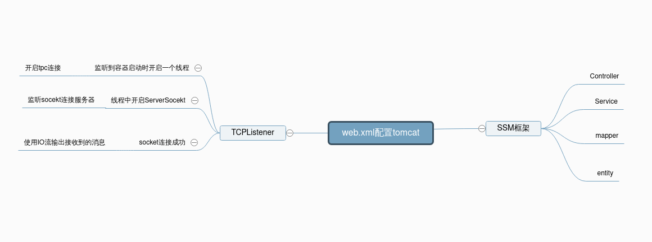
软件设计

Slide 6
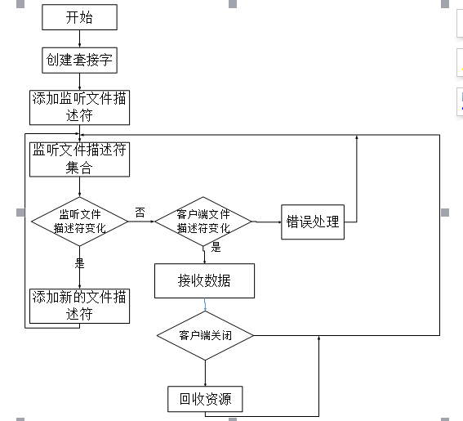
epoll模型

Slide 7
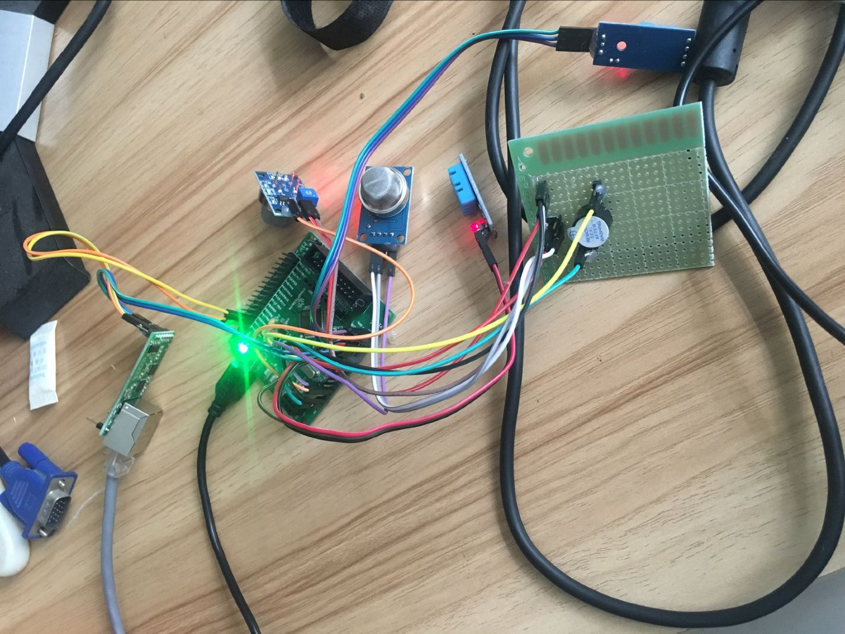
调试结果

Slide 8
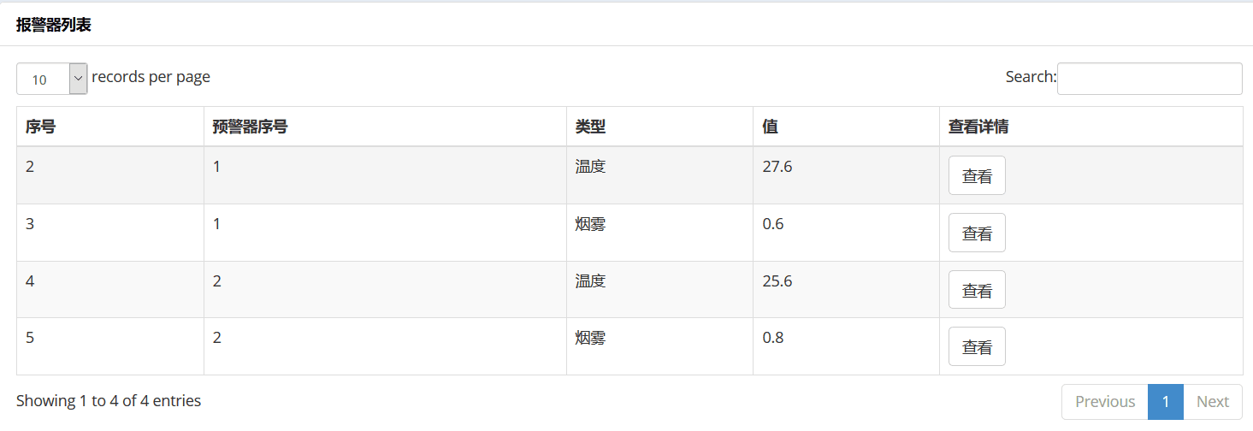
网页展示

Slide 9
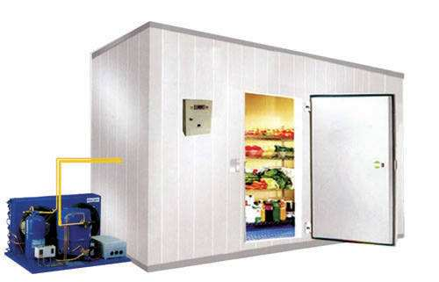

总结与展望

Slide 10
谢谢老师
2018.6.9

